Slide 1
Королівство Іспанія Reino de España
Підготувала учениця 10-Б класу
Бартошевська Світлана

Slide 2
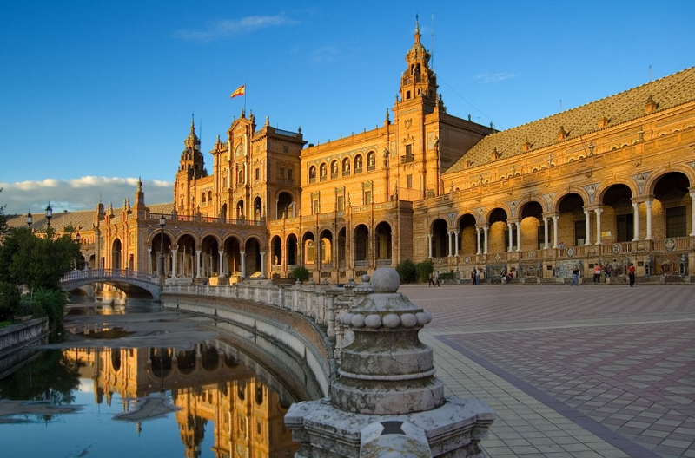
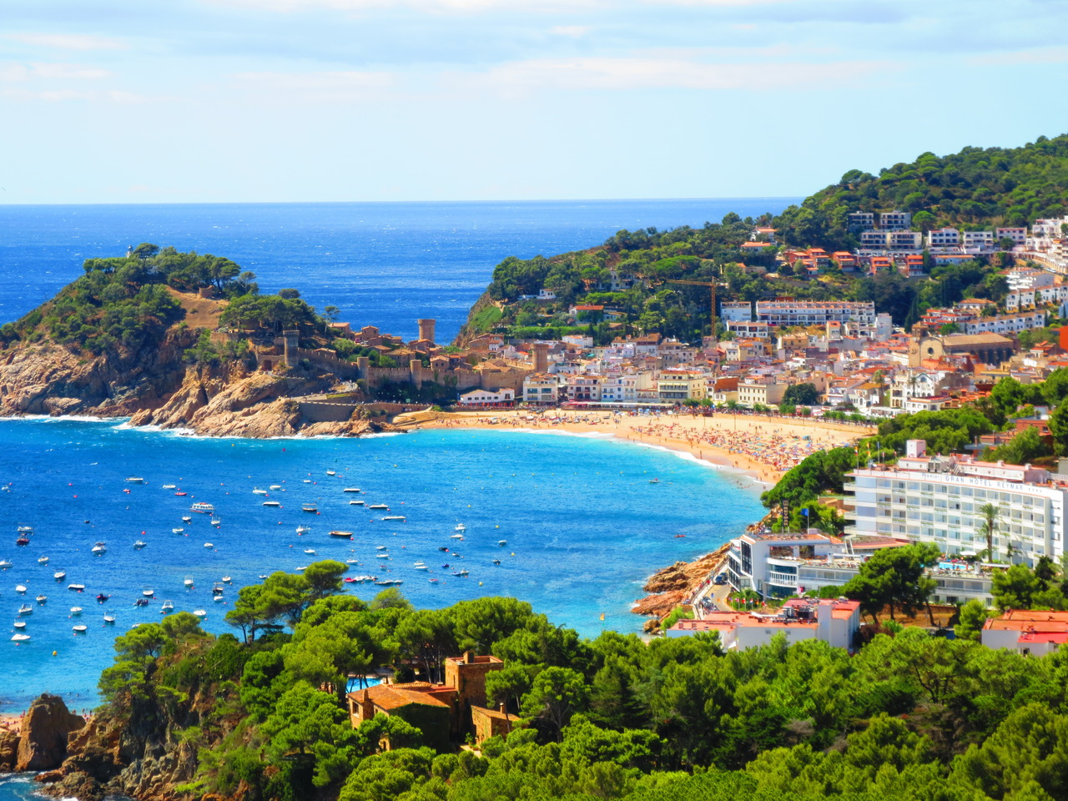
Іспанія
Іспанія (офіційно Королівство Іспанія) — держава на південному заході Європи.

Slide 3
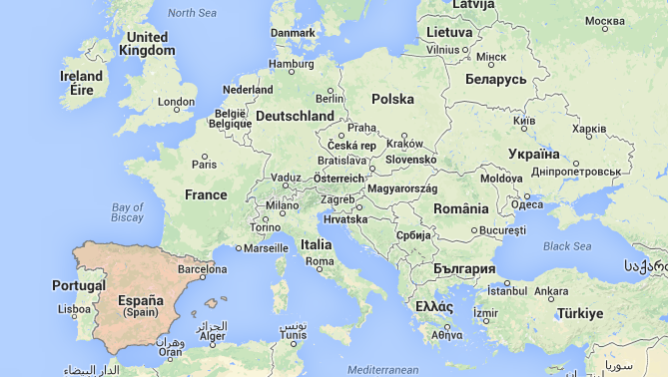
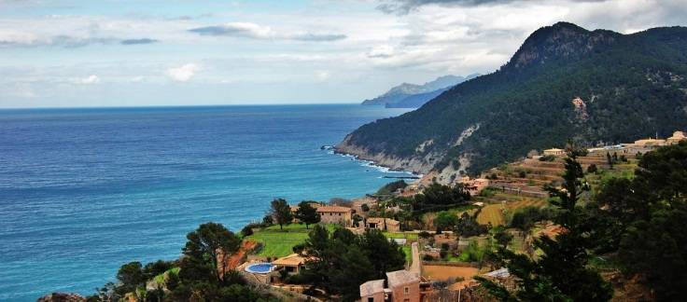
Розташування
За територією Іспанія є четвертою країною в Європі, після Росії, України і Франції, та є другою за величиною в Європейському Союзі.
Займає більшу частину Піренейського п-ова, Балеарські і Пітіузькі о-ви в Середземному морі, Канарські о-ви в Атлантичному океані. Іспанія омивається Середземним морем і Атлантичним океаном. По суходолу Іспанія межує з Португалією на заході, з Францією, з Андоррою, з Гібралтаром і з Марокко.

Slide 4
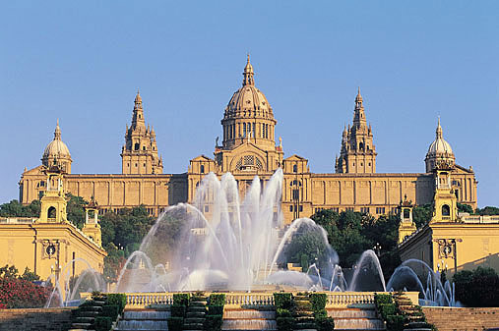
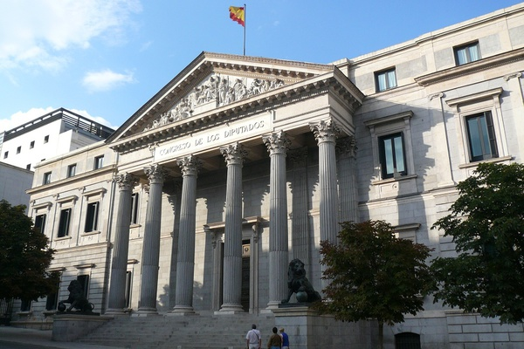
Політика
Іспанія — конституційна монархія. Главою держави є король (Хуан Карлос I), однак реальна виконавча влада належить прем'єр-міністру, який очолює уряд. Законодавча влада здійснюється Генеральними кортесами — парламентом, що складається з Сенату (265 депутатів) і Конгресу депутатів (350 депутатів).

Slide 5
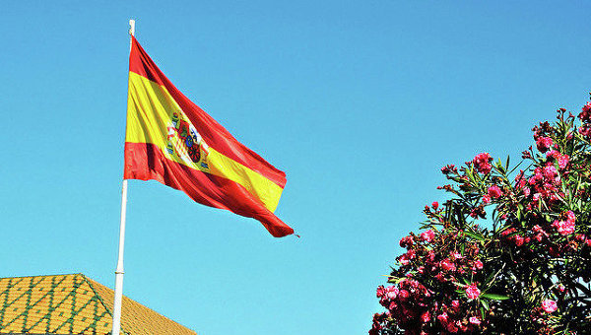
Державний прапор Іспанії
Державний прапор Іспанії складається з червоної, жовтої і червоної горизонтальних смуг з гербом посередині. Прапор був затверджений 19 грудня 1981 року. Після встановлення у 1938 році режиму Франко, цей прапор став прапором Іспанії.

Slide 6
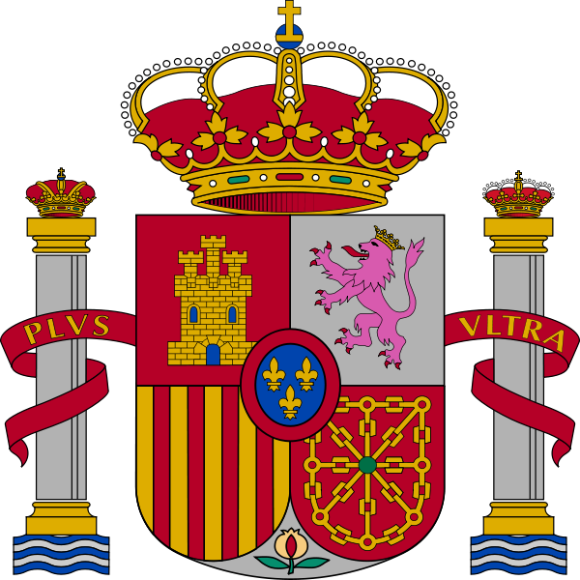
Герб Іспанії
Герб Іспанії це є зведення воєдино всієї її історії. На нім представлені всі королівства, які об'єдналися в сучасній Іспанії: Кастілія представлена замком; Леон, Астурія і Галісія — левом; Арагон, Каталонія і Балеарські острови — чотирма червоними смугами на золотому фоні; Наварра — у вигляді ланцюгів; Андалусія зображена у вигляді граната, оскільки в Іспанії він виростає в основному тільки на землях Гранади — останньої мусульманської держави, захопленої християнськими королями в ході Реконкисти; гербова лілія представляє короля і його сім'ю, а корона, що вінчає герб, — знак того, що Іспанія — королівство; колони символізують Гераклові Стовпи, так раніше називали Гібралтар, який свого часу вважався краєм світу. Девіз «Plvs Vltra» — латиною «далі за межу».

Slide 7
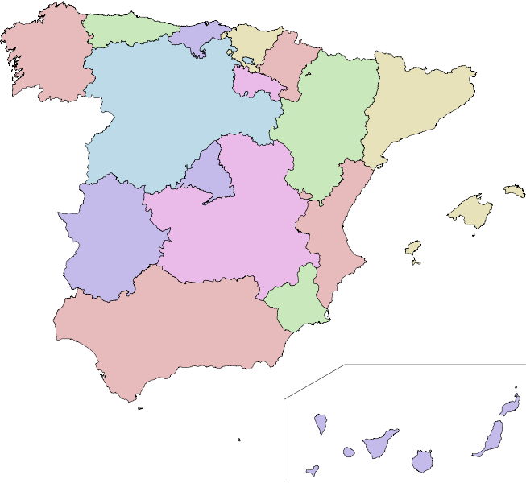
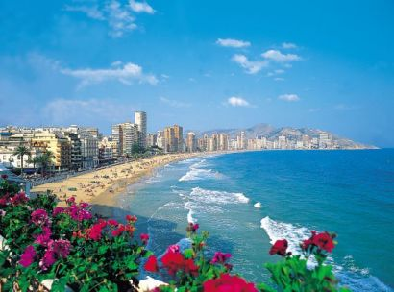
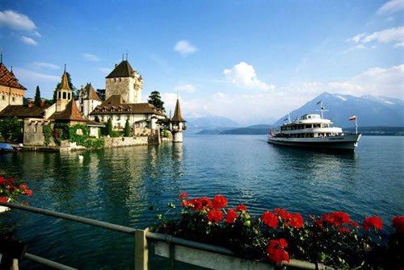
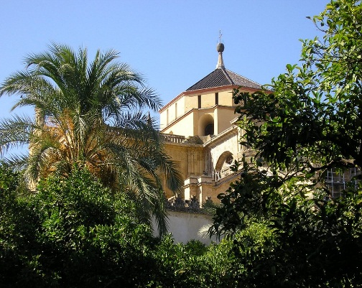
Адміністративний устрій
Кантабрія
Астурія
Країна Басків
Іспанія поділяється на 19 автономних областей: Андалузія, Арагон, Астурія, Балеарські острови, Країна Басків, Канарські острови, Кантабрія, Кастилія і Леон, Кастилія — Ла-Манча, Каталонія, Сеута, Естремадура, Галісія, Мадрид, Мелілья, Мурсія, Наварра, Ла-Ріоха, Валенсія, що поєднують 50 провінцій.
Наварра
Галісія
Кастилія і Леон
Ла-Ріоха
Арагон
Каталоня
Мадрид
Естрамадура
Каталонія Ла-Манча
Валенсія
Балеарські острови
Андалусія
Канарські острови
Мелілья
Сеута

Slide 8
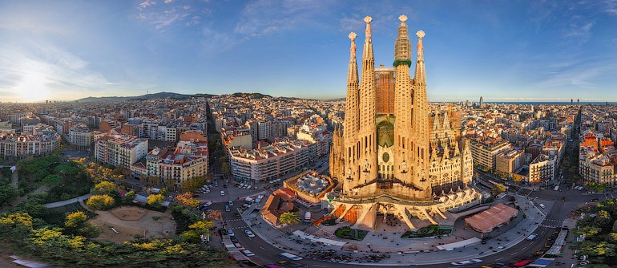
Демографія
Кількість населення — проживає близько 44 млн осіб (приблизно 14 млн у містах), середня густота населення — близько 90 чоловік на 1 км².

Slide 9
Динаміка зміни чисельності населення
18,6 млн. чол.
24,1 млн. чол.
29,9 млн. чол.
36,3 млн. чол.
39,6 млн. чол.
40280 тисяч. чол.
45130 тисяч. чол.
46060 тисяч. чол.
46,66 млн. чол.

Slide 10
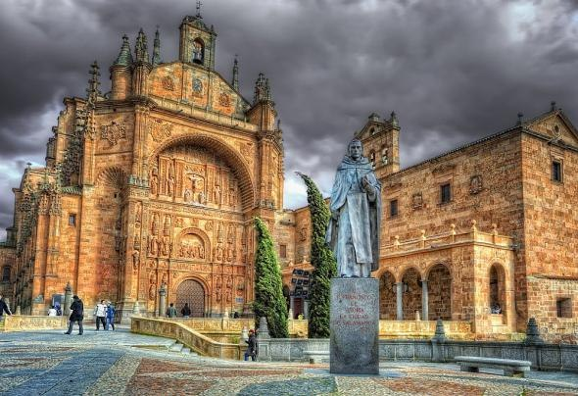
Релігія
Католицизм в Іспанії має статус державної релігії. За законом 1966 р. були введені свобода віросповідання і право релігійних меншин публічно справляти культові обряди і утримувати конфесійні організації. Наразі ставлення багатьох іспанців до релігії має досить формальний характер. В Андалусії же помітний швидкий темп відродження мусульманства.

Slide 11
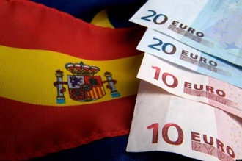
Промисловість
За обсягом продукції обробної промисловості Іспанія входить до групи перших 15 промислових країн.
Частка невеликих ГЕС і кількох АЕС дорівнює приблизно 1/6.
Значного розвитку набули нафтохімія, яка тісно пов'язана з нафтопереробкою, а також промисловість будівельних матеріалів, деревообробна і паперова.
Важливу роль останнім часом стали відігравати металообробка і машинобудування.
Понад 4/5 текстилю, одягу і взуття виробляється в Барселоні.
Електротехнічні та електронні заводи і поліграфічні фабрики концентруються в Мадриді і Барселоні.

Slide 12
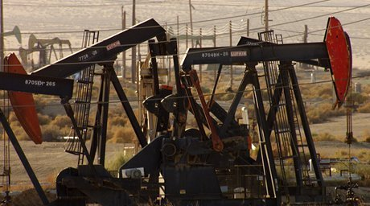
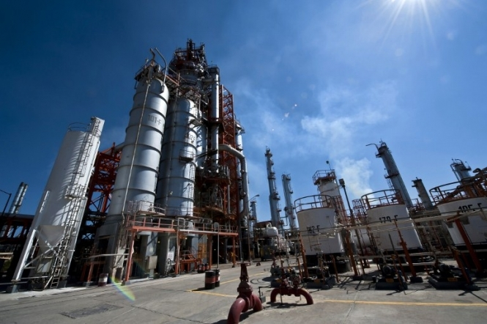
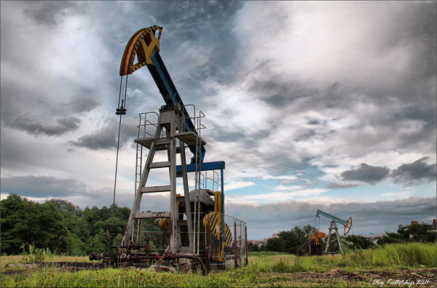
Нафтова промисловість
Основу енергетики Іспанії становить імпортна нафта. Нафтопереробка, як правило, здійснюється в портових містах. Її річна потужність становить понад 60 млн. тон сирої нафти.

Slide 13
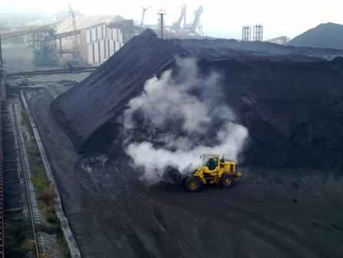
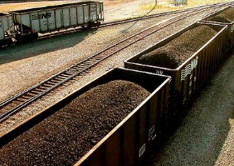
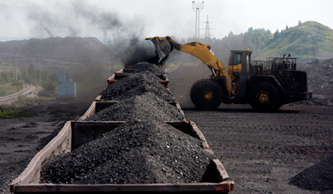
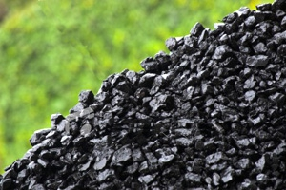
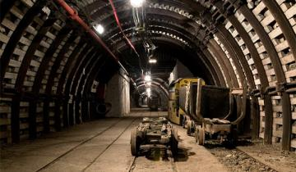
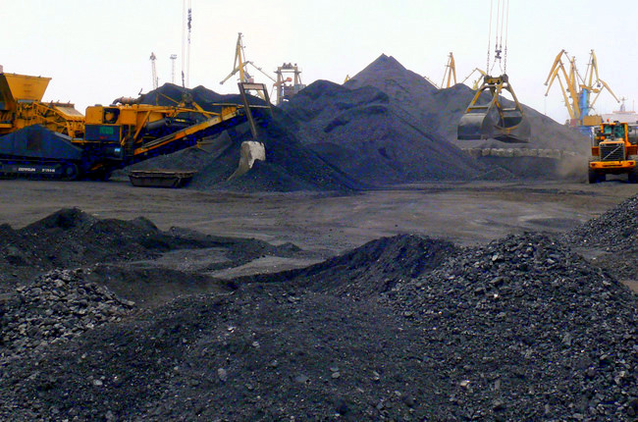
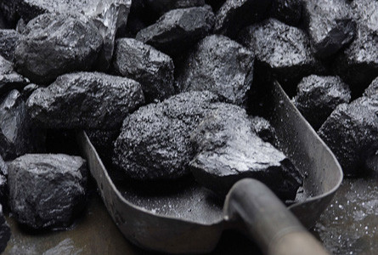
Вугільна промисловість
Власний видобуток вугілля (кам'яного і бурого) забезпечує лише 1/5 енергетичних потреб.

Slide 14
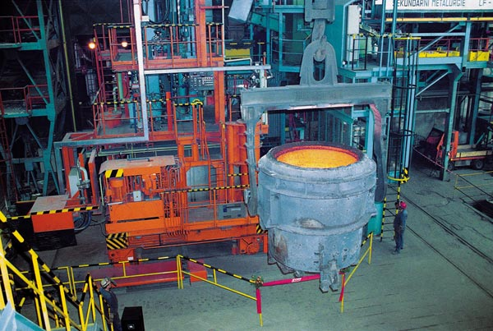
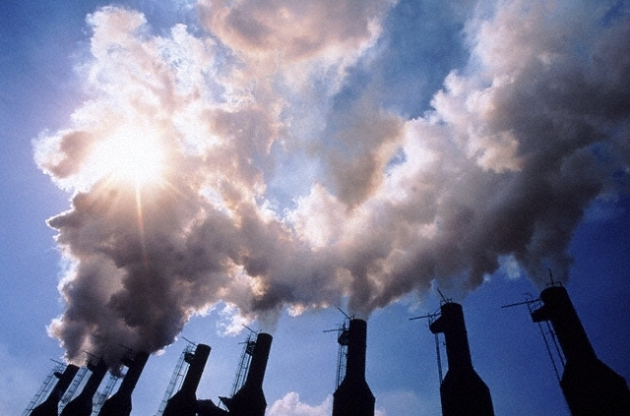
Металургійна промисловість
В країні виплавляють чорні і кольорові метали (виплавка сталі – 13 млн. т. на рік).

Slide 15
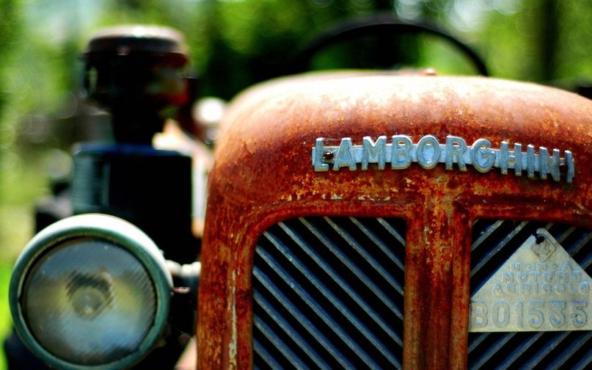
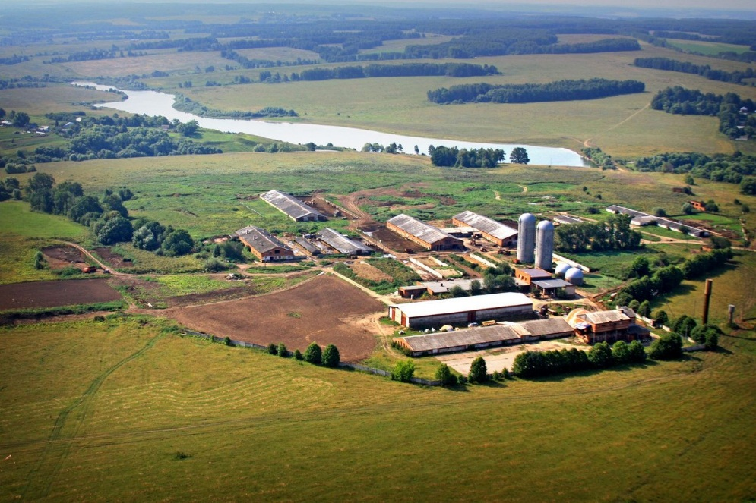
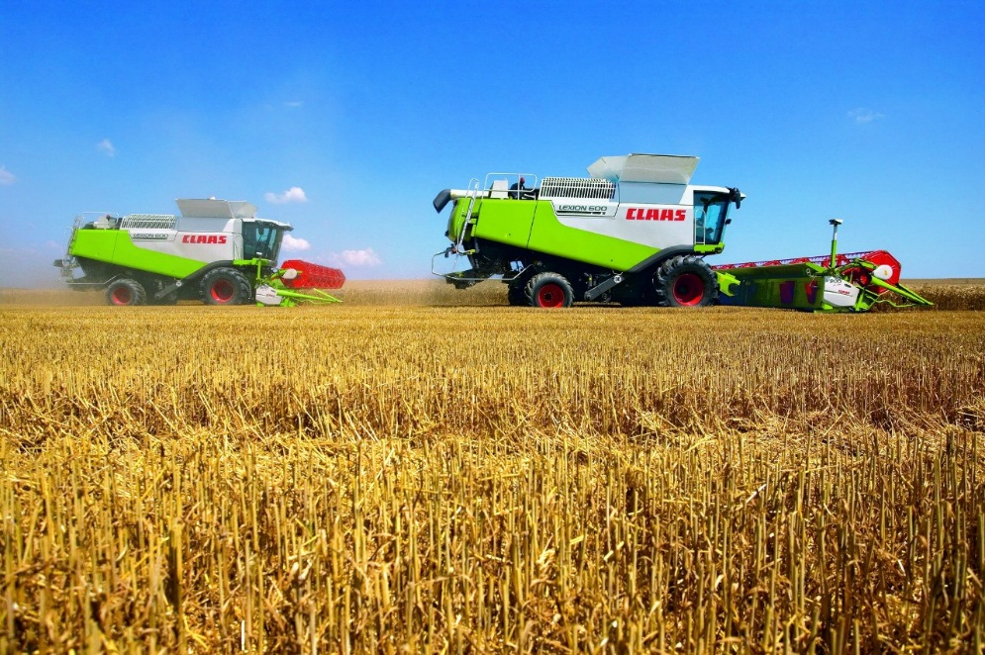
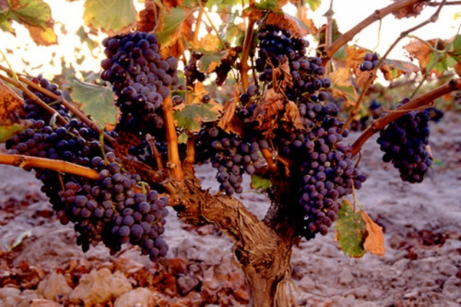
Сільське господарство
Сільське господарство — традиційно розвинута галузь економіки Іспанії. С\г Іспанії включає в себе посіви зернових, соняшника, бавовника, цукрового буряка. Виноградарство, вирощування оливи, цитрусових, овочівництво. Розведення великої рогатої худоби, свиней, овець, кіз. Заготівля пробки. Рибальство. Лісозаготівлі.

Slide 16
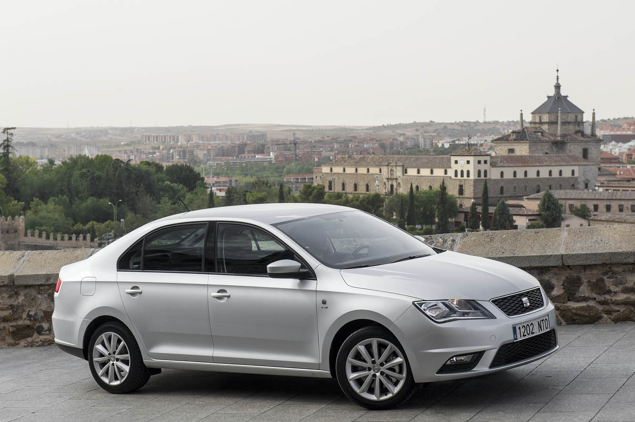
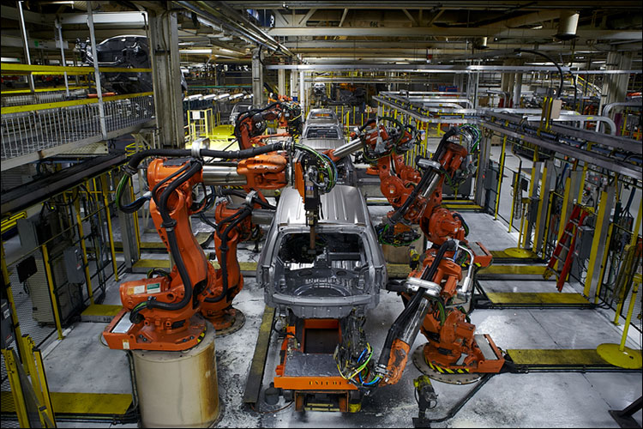
Машинобудування
На території Іспанії свою продукцію збирають такі бренди як: «Fiat», «Chrysler», «Ford», «Reno».
SEAT — іспанська компанія з виробництва легкових автомобілів, що входить в склад концерну Volkswagen. Після закриття концерну Hispano-Suiza, це єдиний Іспанський виробник автомобілів.

Slide 17
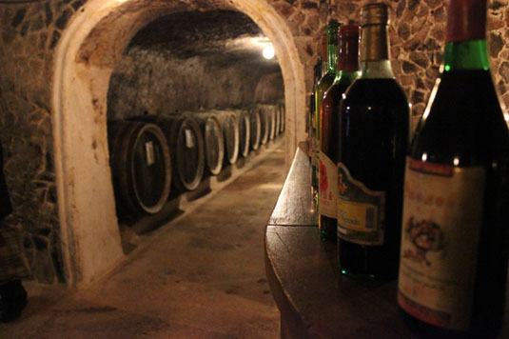
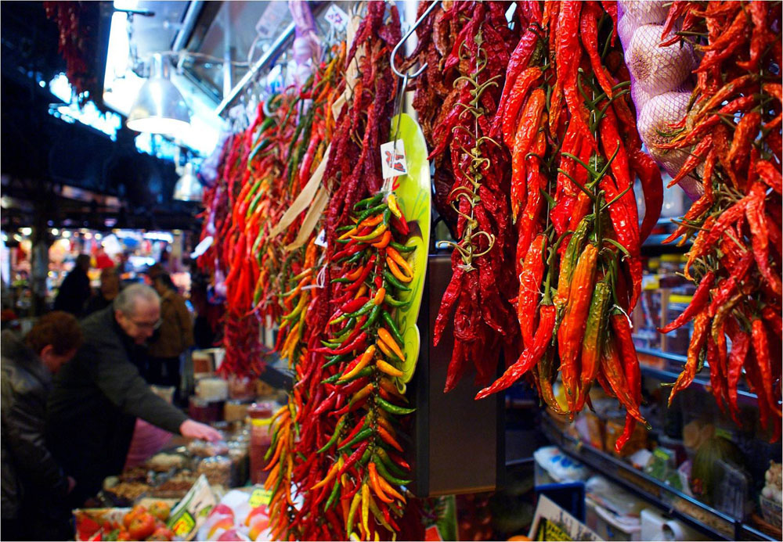
Харчова промисловість
Харчова промисловість розміщена рівномірно по всій країні. За обсягами виробництва виділяються виноробна, плодоовочева і рибоконсервна.
Виноробні заводи розміщуються в Каталонії, Арагонії, Ла-Манчі і Андалузії.

Slide 18
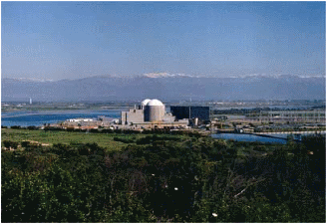
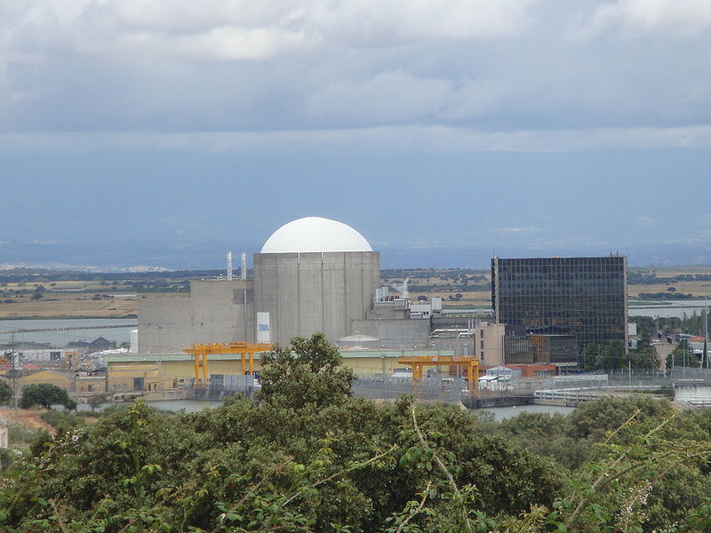
АЕС
В Іспанії понад сім АЕС: Санта Марія де Гарона, Трілло I, Ванделло II, Альмараз I-II, Аско I-II, Кофрентес, Джозе Кабрера.
Атомна енергетика в Іспанії не відіграє ключову роль, Іспанія активно розвиває альтернативні джерела енергії.

Slide 19
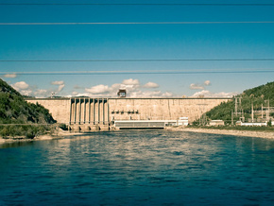
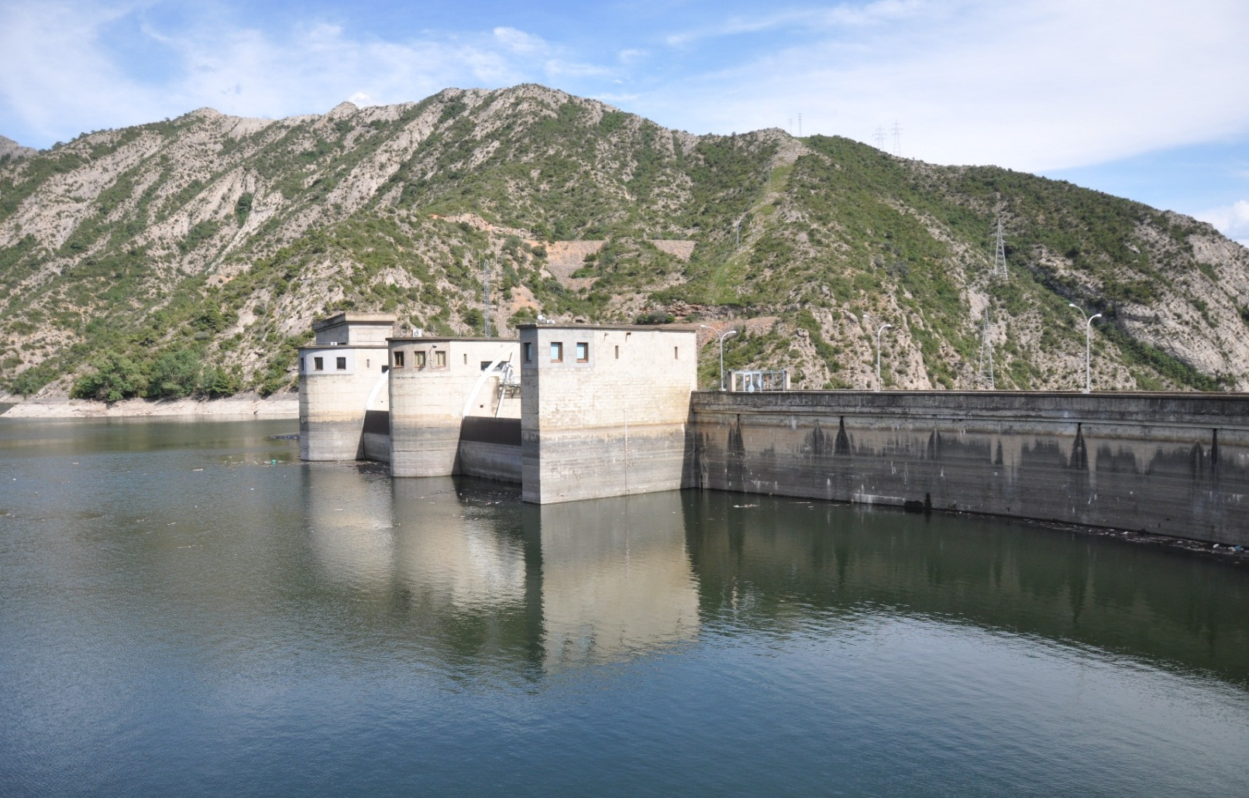
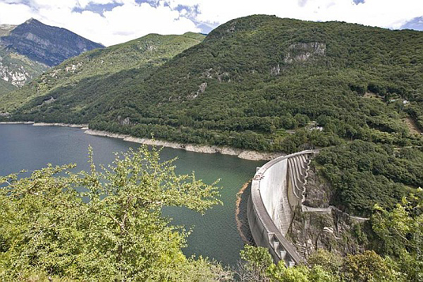
ГЕС
Одна з найбільших ГЕС у Європі розташована у Валенсії. Її потужність становить, близько, 2 000 МВт

Slide 20
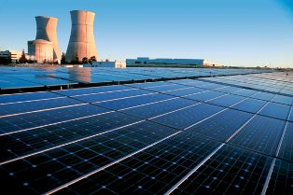
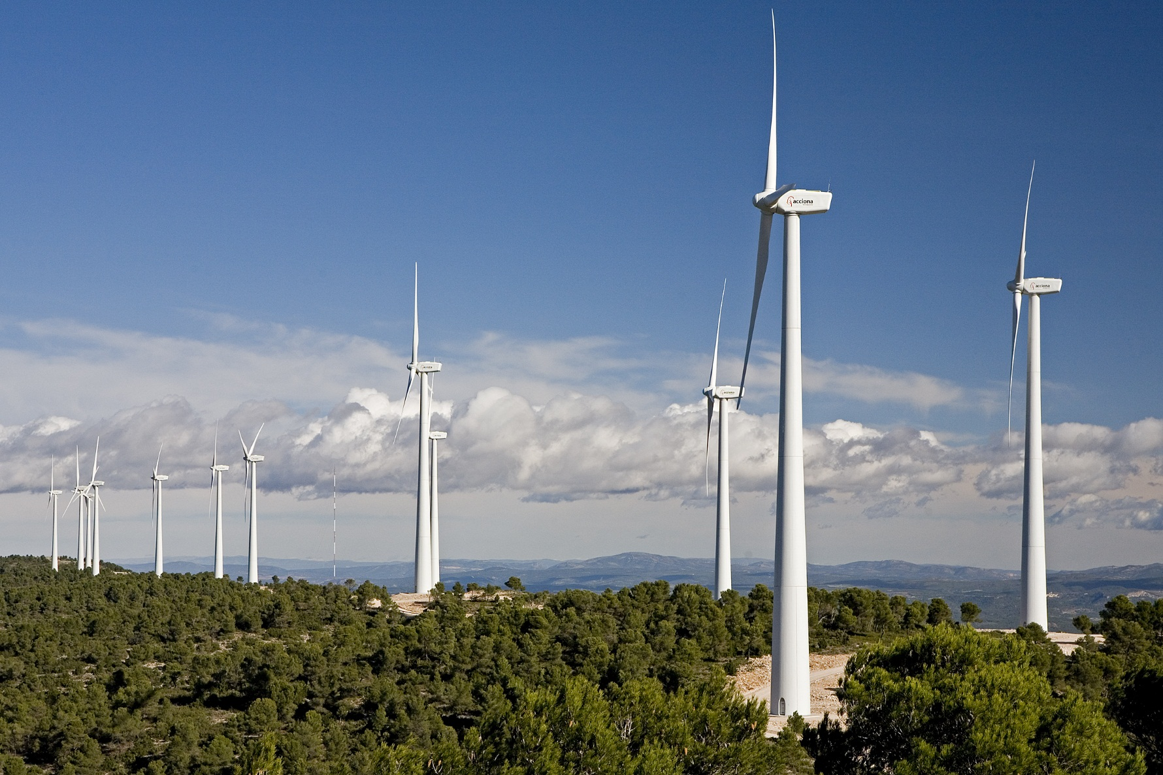
Поновлювальні джерела енергії
В Іспанії 54% електроенергії виробляють поновлювані джерела. Такі види недешевої, але, переважно, чистої енергетики набувають популярності у всій Європі. Іспанія є одною з перших країн, по кількості інвестицій в альтернативні джерела енергії.
Іспанія – другий у світі виробник вітрової енергії після США

Slide 21
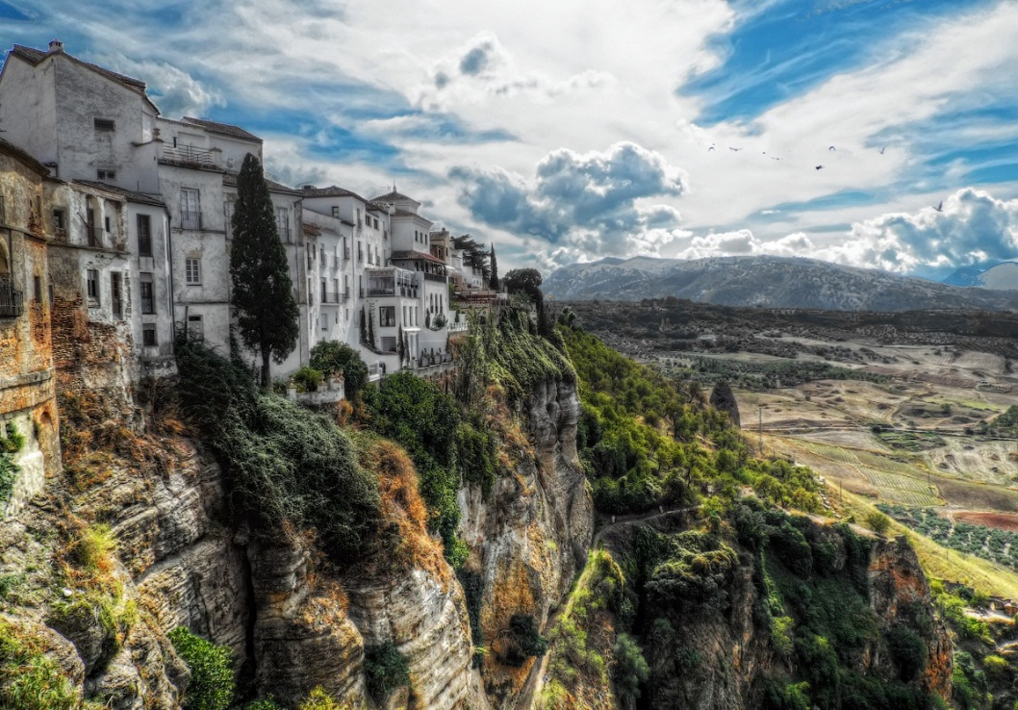
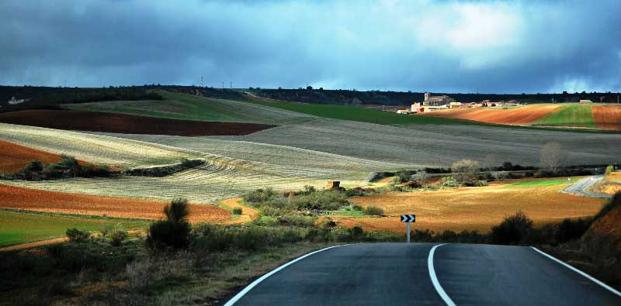
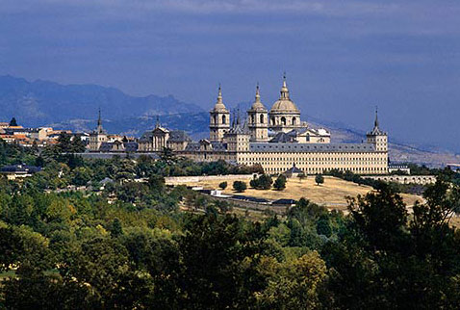
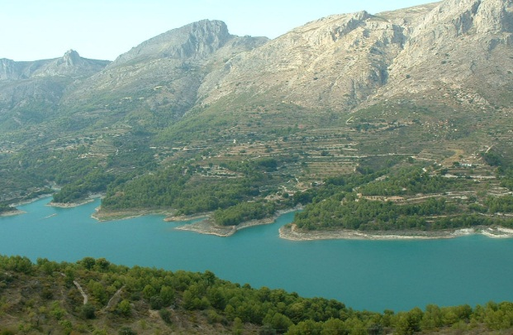
Рельєф
Рельєф Іспанії різноманітний, тут панівну роль відіграють системи гірських хребтів і високогірних плоскогір'їв. Плоскогір'я і гори становлять близько 90% її території. Майже половину поверхні країни займає велике, найбільше в Європі високогірне плоскогір'я — Месета з середньою висотою 660 м. над рівнем моря. Велика частина території Іспанії розташована на висоті близько 700 м. Це друга за висотою країна в Європі після Швейцарії.

Slide 22
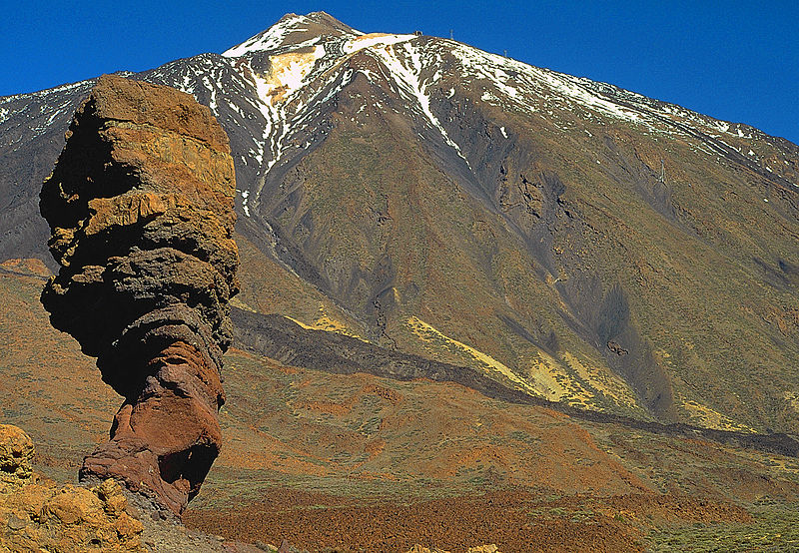
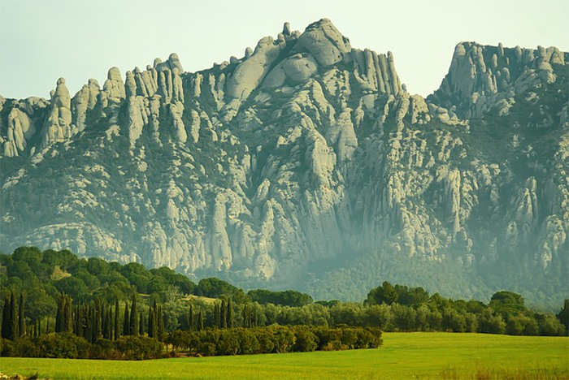
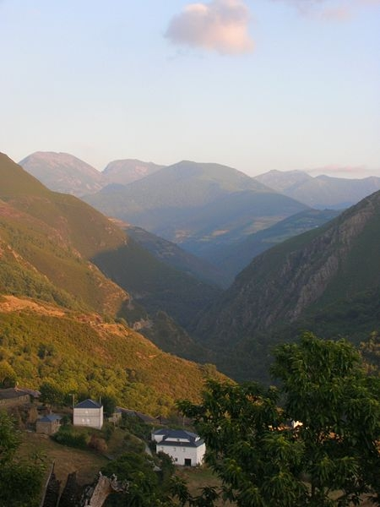
Кантабрійські гори
На півночі Месету обрамляють потужні Кантабрійські гори, які простяглися вздовж узбережжя Біскайської затоки на 600 км, ізолюючи внутрішні райони країни від впливу моря. У їх центральній частині знаходиться гірський масив Пікос-де-Еуропа з висотами до 2648 м.
Найвища гора Іспанії - Тейде

Slide 23
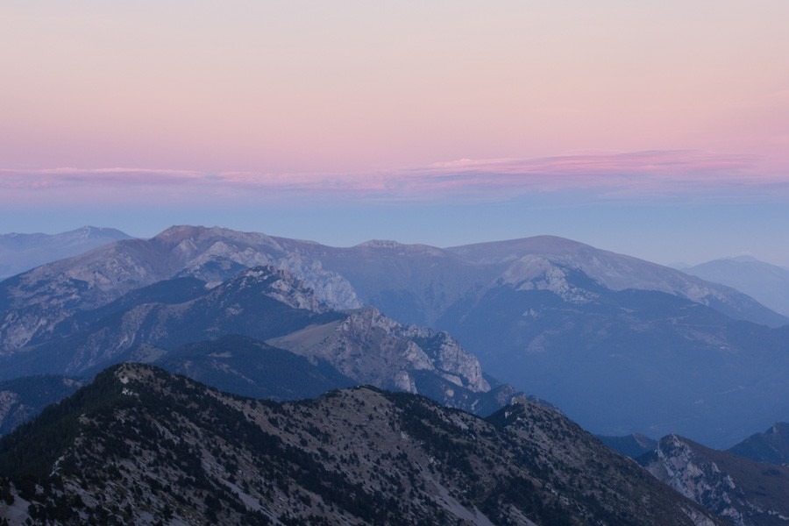
Піренеї
Піренеї являють собою кілька паралельних хребтів, що простягаються з заходу на схід на 450 км. Це один із найбільш важкодоступних гірських районів Європи. Хоча в середньому висота їх не дуже велика (трохи більше 2500 м), але вони не мають потрібної кількості зручно розташованих і доступних перевалів. Всі ці перевали розташовані на висоті 1500—2000 м, тому залізниці, що йдуть з Іспанії в інші країни, обходять Піренеї з заходу і сходу. Найширша і найвища частина гір центральна, тут знаходиться головна їх вершина — пік Ането, що досягає 3404 м.

Slide 24
Іберійські гори
З північного сходу, до Месеті примикає система Іберійський гір, максимальна висота (пік Мон-Кайо) — 2313 м.

Slide 25
Каталонські гори
Між східними Піренеями і Іберійськими горами простягаються невисокі Каталонські гори, південні схили яких уступами обриваються майже перед Середземним морем. Каталонські гори (середні висоти яких 900—1200 м, найбільша вершина — гора Каро, 1447 м) слідують впродовж 400 км майже паралельно берегу Середземного моря і фактично відокремлюють від нього Арагонське плато.

Slide 26
Клімат
Завдяки своєму географічному положенню кліматичні умови в Іспанії вкрай різноманітні. Піренейському півострову притаманні три основні кліматичні типи — Континентальний, Океанічний і Середземноморський та ще три не основних, але визначальних кліматичних зон — гірського, альпійського і субтропічного типу.

Slide 27
Гідрологія
Річки більшої частини Іспанії мають переважно дощове живлення і різкі сезонні коливання стоку — при зимовий-весняному його максимумі і мінімумі літом коли великі річки сильно міліють, а багато дрібних пересихають. Лише на півночі і північному заході річки повноводні протягом всього року, з відносно рівномірними по сезонах витратами води. У Піренеях, Андалуських горах дощове живлення річок доповнюється сніговим.

Slide 28
Найбільші річки
Найбільші річки басейну Атлантичного океану — Тахо, Дуеро, Ґуадіана, Ґвадалківір, помережані греблями та є найбільшими річками півострова. До басейну Середземного моря відносяться річки Ебро, Хукар, Сегура. Більшість великих річок перетинають ділянки з порогами що разом з їх літньою маловодністю — перешкоджає судноплавству. Річки півночі Іспанії використовуються переважно в енергетичних цілях, а інші — головним чином для штучного зрошування (на багатьох річках створені регулюючі водосховища).

Slide 29
Озера
Багато озер розкидано по території Іспанії, вони всі різного походження, одні — тектонічного і вулканічного походження, а інші — льодовикового та карстового і навіть змішаного походження. Ці озера, здебільшого, невеликі, розташовані переважно в горах.
Озеро Баньолас – найглибше озеро Іспанії.

Slide 30
Дефіцит водних ресурсів
Можна сказати, що по всьому іспанському Середземномор'ї, так чи інакше, але відчуває дефіцит у водних ресурсах в порівнянні з зоною Атлантики. Таким чином, дефіцит в іспанському Середземномор'ї становить близько 5000 hm³ на рік, а на Атлантичному є надлишок, що наближається до 25000 hm³.

Slide 31
Аудиторіо-де-Тенеріфе
Аудиторіо-де-Тенеріфе — одна з найвідоміших і найлегше впізнаваних будівель світу, що є символом Санта-Крус-де-Тенеріфе і однією з головних визначних пам'яток Канарських островів. Вітрилоподібний дах робить цю будівлю не схожою ні на одну іншу у світі. Аудиторіо визнали одним з найвидатніших споруд сучасної архітектури у світі.

Slide 32
Місто мистецтв і наук
Місто мистецтв і наук - архітектурний комплекс з п'яти споруд на осушеному дні річки Турія в місті Валенсія. Комплекс є одним з видатних зразків сучасної архітектури.

Slide 33
Хмарочоси Мадриду
Кришталева вежа — хмарочос в Мадриді, Іспанія. Висота 52-поверхового будинку становить 249,5 метрів і він є другим за висотою будинком Іспанії після Torre Caja Madrid.
Torre Caja Madrid — хмарочос в Мадриді, Іспанія. Висота 45-поверхового будинку становить 250 метрів.

Slide 34
Ворота Європи
«Ворота Європи» - башти-близнюки, що знаходяться в Мадриді.

Slide 35
Парк Цитаделі
Парк Цитаделі в Барселоні знаходиться в північно-східній частині старого міста. Парк був відкритий в середині 19 століття і протягом кількох десятиліть залишався єдиною зеленою зоною в місті.

Slide 36
Фонтан Сібелес
Фонтан Сібелес - фонтан на однойменній площі Мадрида, перший, побудованої на бульварі Прадо.

Slide 37
Театр-музей Сальвадора Далі
Театр-музей Сальвадора Далі — музей, створений Сальвадором Далі, розташований у Фігерасі. Тут знаходиться найбільше зібрання картин цього відомого художника-сюрреаліста.

Slide 38
Палац Каталонської музики
Палац Каталонської музики - концертний зал в Барселоні, побудований в стилі каталонського модерну. Він є єдиним залом в Європі з природнім освітленням.

Slide 39
Ескоріал
Ескоріал — архітектурний комплекс другої половини 16 століття, що включав монастир Св. Лоренсо, бібліотеку, шпиталь, усипальню іспанських королів і резиденцію іспанського короля.

Slide 40
Альгамбра
Альгамбра — архітектурний та парковий ансамбль та музей, пам'ятник мавританської архітектури та ісламського мистецтва 13—14 ст., колишня резиденція емірів дінастії Насрідів правителів Гранадського емірату. Складається з палацу, мечеті, та фортеці. Розташований на терасі пагорбу Сабіка в східній частині міста Гранада в південній Іспанії. Загальна площа 13 га.

Slide 41
Храм Саґрада Фамілія
Храм спокути Святого Сіме́йства (Саґра́да Фамі́лія) — католицька церква у Барселоні. Її побудова почалась у 1882 р. і триває до сьогодні. Храм розташований на північ від барселонського району Старе Місто у міському районі Ашямпла.

Slide 42
Церква Сан Мануель і Сан-Беніто
Церква Сан Мануель і Сан-Беніто побудована з 1902 по 1910 роки. Будівля призначалося для Ордену Августинців.

Slide 43
Монастир Сан Естебан
Монастир Сан-Естебан в Саламанці був заснований в 1255 році орденом бенедиктинців, які влаштувалися в місті незабаром після його звільнення від маврів. Його архітектура поєднує в собі цілий ряд стилів, починаючи від готики і закінчуючи пізнім бароко. Розташована поруч стара будівля була побудована в ще більш ранньому романському стилі.

Slide 44
Авільський собор
Авільський собор — розташований в місті Авіла, Іспанія, був спланований як собор-фортеця, його абсида є однією з башт міської стіни. Авільський собор вважається першим готичним собором в Іспанії. В ньому помітний французький вплив і деяка схожість з Абатством Сен-Дені, першою готичною церквою.

Slide 45
Севільський катедральний собор
Севільський катедральний собор - головний собор міста Севілья, належить до числа найбільших в Іспанії та Західній Європі.

Slide 46
Сеговійський собор
Сеговійський собор – собор у Сеговії. Вважається останнім збудованим в Іспанії готичним собором в стилі пізньої, так званої полум’яної готики. Останній великий готичний собор у Європі взагалі. Цей собор за красу та величність часом називають «La Dama de las Catedrales», тобто «пані соборів». Собор розташований на найвищій точці міста тому його добре видно з усіх боків.

Slide 47
Акведук Сеговії
Акведук Сеговії — акведук римських часів, найбільший у Західній Європі. Акведук є одним з головних символів Сеговії і навіть зображений на гербі міста.

Slide 48
Корида
Корида— найпоширеніша форма бою биків, традиційне іспанське видовище, що також практикується в деяких інших країнах. Суть кориди полягає у виконанні певної послідовності фігур з биком особливої породи, що зазвичай завершуються смертю бика.

Slide 49
Фламенко
Фламенко — народний іспанський пристрасний танець, який звуть також танцем закоханих. Фламенко — південноіспанський музичний, пісенний і танцювальний стиль, який склався в Андалусії в Середні віки. Спів і танець сольні, супроводжуються грою на гітарі, кастаньєтах. Виконавці фламенко називаются «байлаор» (танцюрист), «кантаор» (співак), «токаор» (гітарист). Ритм в фламенко звуть компас.

